Slide 1
“Революційні інновації в сільському господарстві”

Slide 2
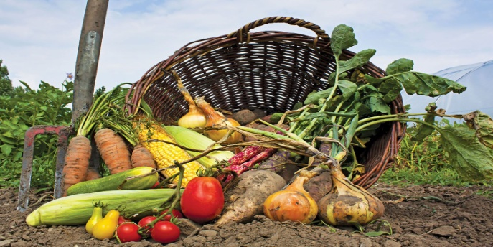
ТОП-9 вітчизняних інноваційних ідей, які змінять сільське господарство
1. Ферма в стилі UBER - втілення гри "Весела ферма" в житті, де кожен бажаючий може отримати реальний город і урожай, але при цьому не потрібно витрачати час і сили на городництво.Автор ідеї харків'янин Всеволод Нестеренко пояснює: в Україні останні кілька років спостерігається зростання інтересу до екологічно чистих продуктів як у сімей, так і у представників бізнесу. Проект дозволяє кожному отримати екологічно чисті овочі та фрукти практично за їх собівартістю, безпосередньо від виробника через сайт. За допомогою онлайн-калькулятора сім'я зможе розрахувати свою потребу в продуктах на рік. Після підтвердження замовлення система підбирає найближчих городників, які готові вирощувати і надавати продукти. При цьому передбачається можливість кожного члена сім'ї стежити за тим, як дозріває і збирається врожай.(Така система вже запрацювала в тестовому режимі для ресторанів і протягом року може стати доступною в Києві, Львові та Харкові для всіх бажаючих)

Slide 3
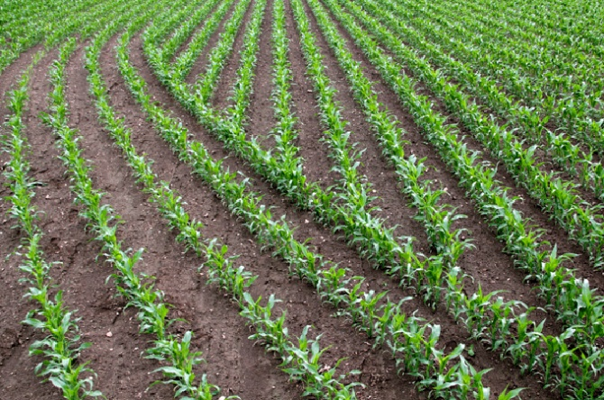
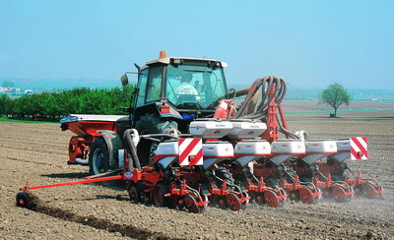
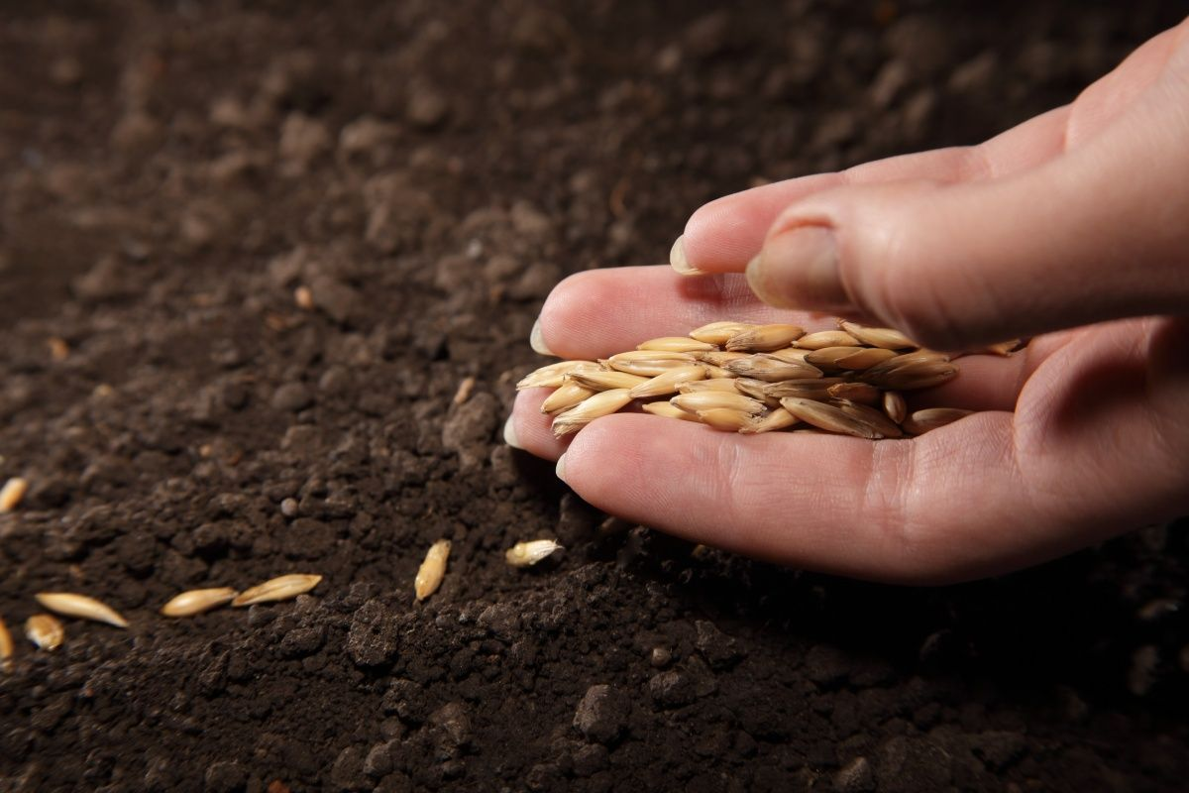
2. Сучасні технології точного висіву
Для ефективного розвитку рослини при посадці необхідно дотримуватися певної відстані між насінням. У аграріїв є сівалки, які приблизно витримують необхідну відстань, але вони занадто дорогі для середніх і дрібних фермерів і купуються за кордоном. Український аграрій розробив проект сівалки, яка розподіляє насіння в грядці на відстані, необхідній для тієї чи іншої культури. Це дозволить максимально ефективно використовувати насіння і землю.
Нова сівалка буде двох типів: з механічним приводом і з електронним. Перша - для невеликих фермерських господарств, і вона буде доступніша, друга - для агрохолдингів з великими можливостями. Поки особливості роботи сівалки винахідник не розкриває, оскільки вона ще на стадії розробки.

Slide 4
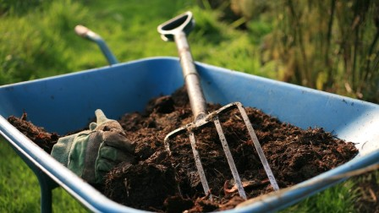
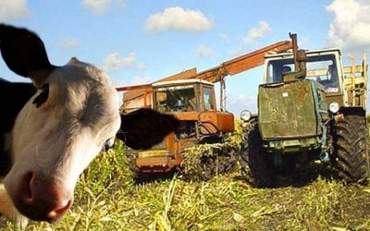
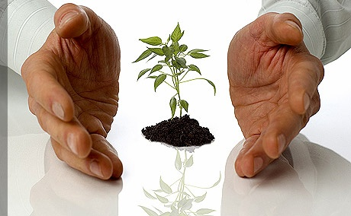
3. Виробництво органічних добрив
Іван Васькевич, що займається біотехнологіями, розробив унікальну установку для виробництва добрив. Справа в тому, що у сільськогосподарських підприємств при зборі врожаю завжди утворюється певна кількість вторинної сировини, яка або просто викидається на поле, або спалюється. Васькевич розробив і випробував експериментальну модель змішувача-аератора МЗА-3, який буде виробляти добрива.
Для виробництва добрива потрібен компост, перегній або їх суміш з додаванням торфу, тирси, соломи та спеціальних мікробних комплектів, за рахунок яких відбувається біотермічна ферментація. Все поміщається в бурт. При 35-градусній температурі вбиваються шкідлива мікрофлора і грибки, а органічні речовини розкладаються і стають доступними для засвоєння рослинами. А мікроорганізми, потрапляючи в землю, шукають органіку і покращують родючість ґрунту."Ця технологія необхідна і набуває поширення, оскільки ґрунти виснажуються. Такі біодобрива замінюють 10 тонн свіжого перегною. Для широкого виробництва ми вже шукаємо інвестора", - ділиться винахідник.

Slide 5
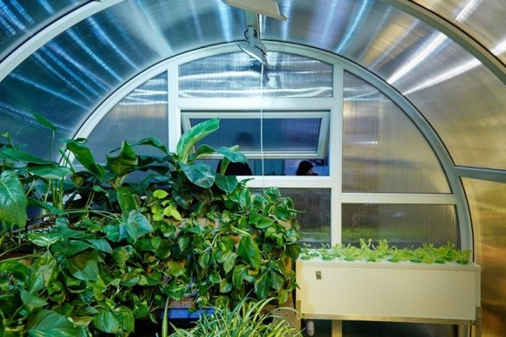
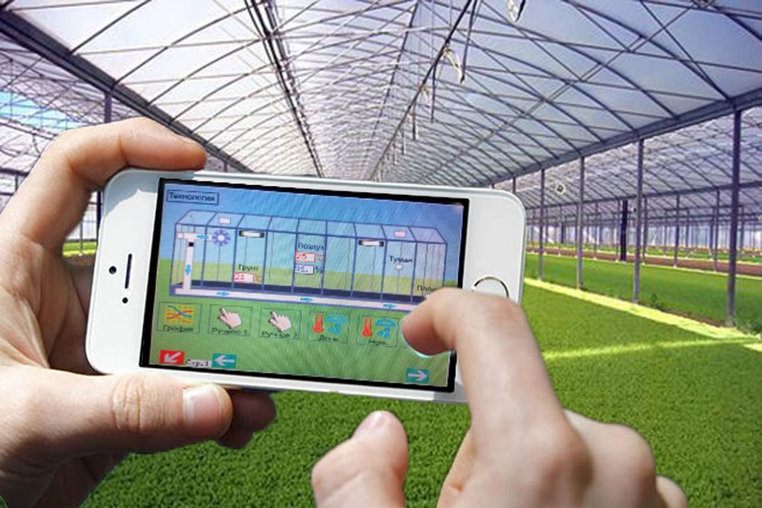
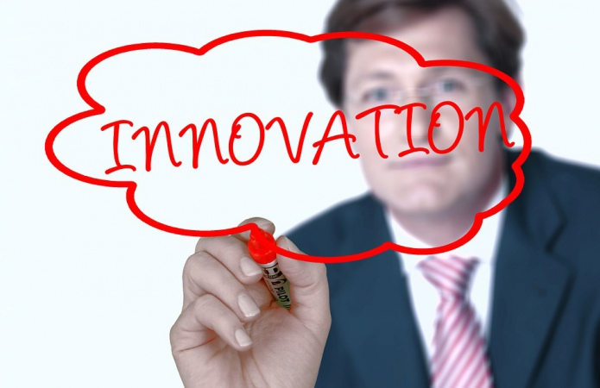
4. "Розумна" теплиця - це система управління, яка сама контролює температуру, освітлення, готує живильний розчин для рослин і управляє поливом. Весь процес можна контролювати з смартфона. "Розумна" теплиця працює автономно, без втручання людини. Розробка киянина Володимира Казеровського дозволяє автоматизувати весь процес і в існуючих теплицях. А сама система дає можливість вести віддалений моніторинг, аналізувати процеси і прогнозувати врожайність. У Київській області вже будують перші "розумні" теплиці. За його словами, системою можна управляти без спеціальних знань. Це робить її доступною для середніх і дрібних фермерів. А сама система дозволяє заощадити.
"Рослинам надходить рівно стільки, скільки їм потрібно. Ні перевитрат, немає зайвого зрошення і витрат електроенергії", - додає автор ідеї "Розумної теплиці".Облаштування теплиці системою обійдеться в 20-25 тис. гривень. За словами Казеровського, теплиця окупиться через рік-два в залежності від вирощуваних рослин.

Slide 6
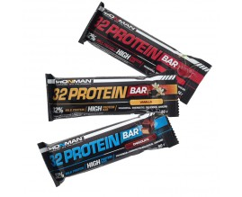
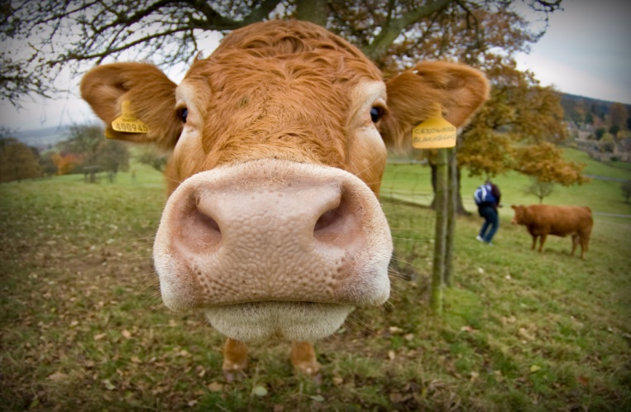
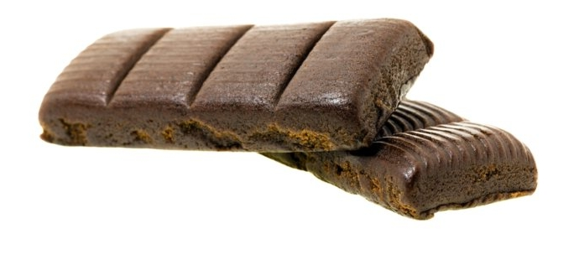
5. Переробка крові забійних тварин
Українське тваринництво втрачає багато потенційних ресурсів через те, що кров забійних тварин мало переробляється, а в більшості випадків відправляється в стічні труби. Хоча її можна використовувати для виробництва продуктів харчування, комбікормів для тварин і у фармацевтичній промисловості. В якості нового продукту з крові можна проводити дієтичну добавку "нутром-гем", яка містить залізо з високим рівнем засвоєння і повноцінні білки, зазначає засновник науково-виробничого підприємства "Ген-проект" Юрій Смислов.
"Якщо з розумом підійти - це гроші. Забій 100 голів великої рогатої худоби може принести 1 млн грн.
Зараз "Гем-проект" використовує компоненти крові для виробництва спільно з Харківським підприємством "Солодкий світ" геміевих батончиків, шоколаду з геміевим залізом і протеїнових батончиків для спортсменів, які містять добавку "нутром-гем".

Slide 7
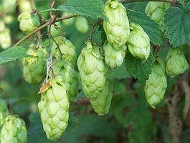
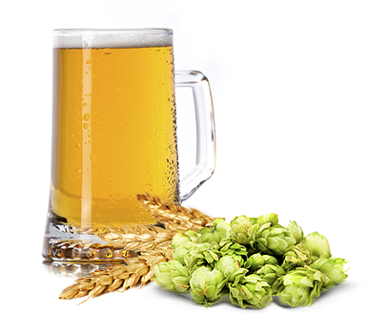
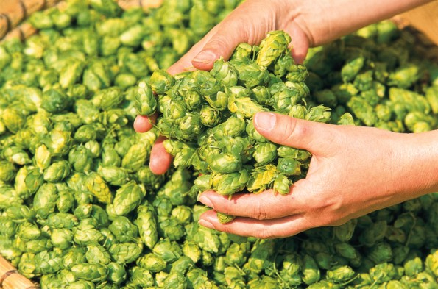
6. Молекулярна технологія визначення сорту хмелю
Український вчений Андрій Венгер знайшов спосіб визначати властивості хмелю на основі його генів - до цього часу якість рослини не можна було передбачити до певного етапу його зростання. За допомогою відкриття Венгера можна вивести нові сорти хмелю, більш ефективні в промисловості.
"На підставі ДНК-аналізу хмелю я можу розрахувати такі його властивості, як накопичення гірких ароматичних речовин - саме ці речовини використовуються в промисловості. Зазвичай хміль росте до певного періоду, а потім ці речовини виділяє. Я ж знайшов залежність між певними ділянками ДНК і рівнем цих речовин. Таке в світі поки не використовується ", - розповідає науковий співробітник Одеського селекційно-генетичного інституту Андрій Венгер.
Дану технологію можуть використовувати підприємства, які займаються селекцією хмелю або його обробкою. А сама технологія дозволить виключити накопичення в хмелі зайвого рослинного матеріалу.

Slide 8
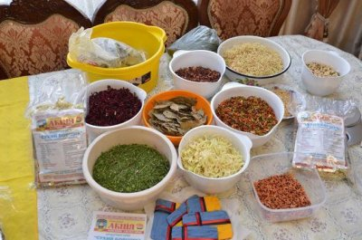
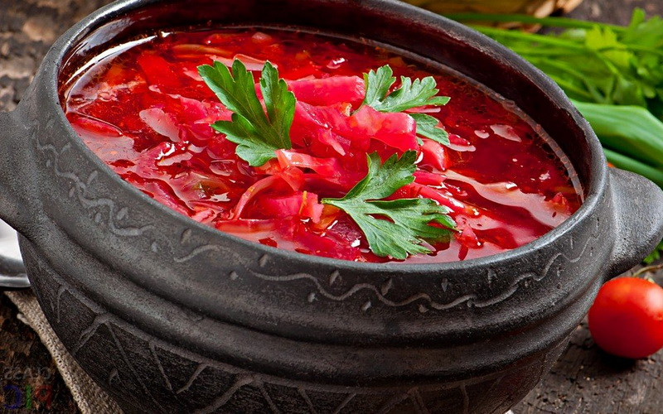
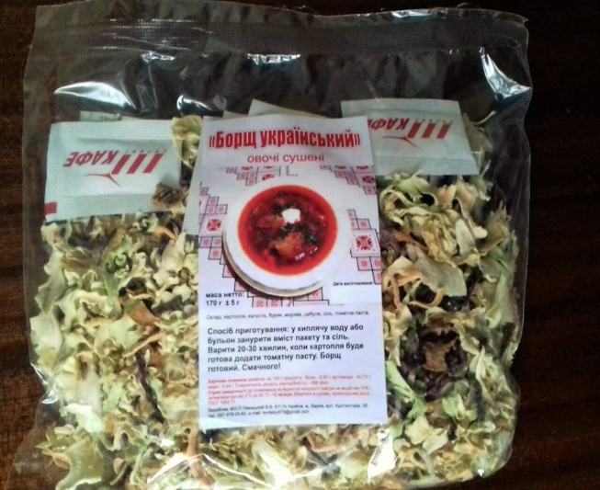
7. Сухий борщ
Борщі і супи можна готувати з висушених продуктів. Це, в першу чергу, економить час. При цьому сухі овочі та фрукти зберігають свої смакові і поживні якості. Підприємець Василь Левицький вирішив з висушених овочів для борщів і супів робити набори і поставляти для продажу. Вартість упаковки сухого борщу - 37 гривень. Набір Левицького розрахований на три літри і готується за півгодини. А зберігатися висушені овочі можуть більше року. Робити набори сухих борщів він почав під час волонтерства, коли разом з командою постачав їх на фронт в АТО.
"Коли такі овочі потрапляють в киплячу воду, вони знов знаходять свої властивості. Сухий борщ вже продається в Харкові в декількох точках. Поки у великих мережах не продаємо. Сам продукт за смаковими якостями не поступається свіжим овочам. Тут немає ніякої хімії і всі корисні живильні речовини зберігаються ", - ділиться Василь Левицький.

Slide 9
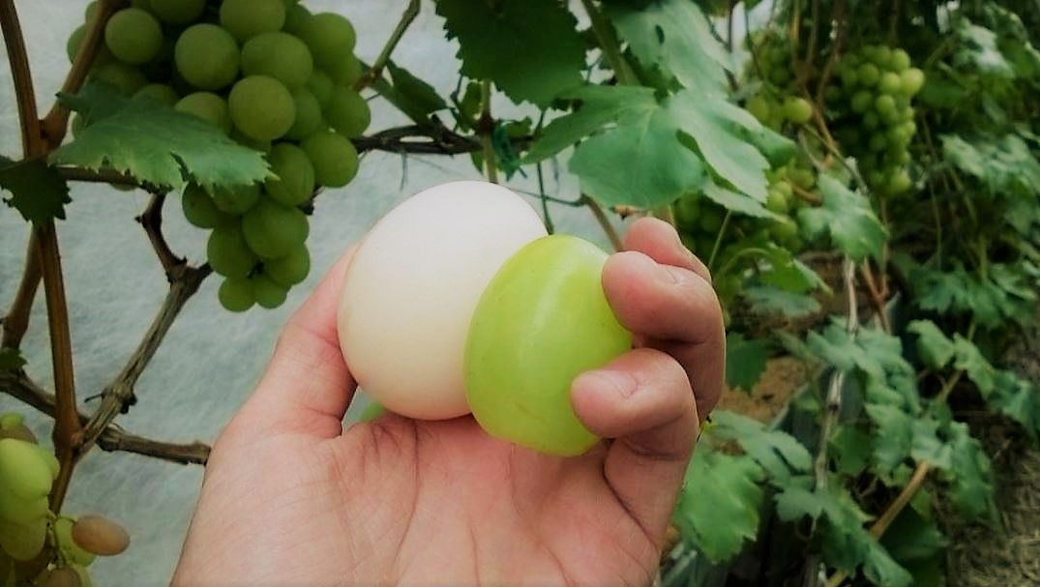
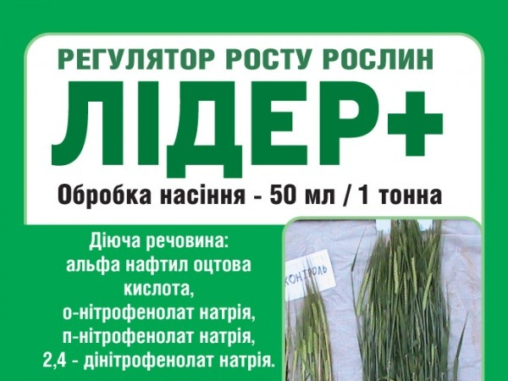
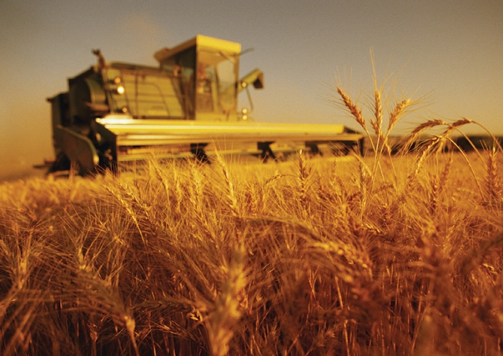
8. Препарат для підвищення врожайності
У сучасних умовах ведення агробізнесу підвищення врожайності - єдиний спосіб зберегти цей бізнес.
Регулятор Роста Рослин (РРР) "Лідер +", розроблений фахівцями компанії "Агробіо", покликаний вирішити цю задачу. Його унікальність полягає в властивості, головне з яких - підвищення інтенсивності фотосинтезу в рослинах. Такою властивістю не володіє жоден з препаратів, зареєстрованих в Україні. Крім того, препарат виключає можливість вимерзання озимих культур. При його застосуванні зростають не тільки кількісні, але і якісні характеристики. У пшениці підвищується вміст білка, клейковини, в масляних культурах - вихід масла, у винограді - вміст глюкози. Порівняно недорога ціна (від 4 до 8 доларів на один гектар) робить його доступним для всіх споживачів.
Препарат успішно пройшов реєстрацію і в березні 2012 року внесений до "Переліку препаратів, дозволених до застосування на території України". Препарат успішно застосовується в найбільших агрохолдингах України, таких як NCH, "Лат-Агро", "Український Дім" та інших.

Slide 10
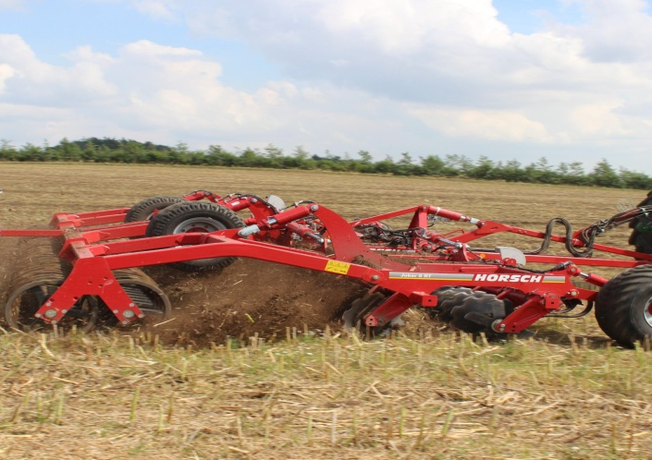
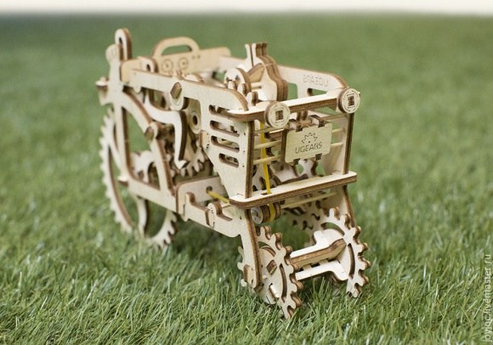
9. Датчики Craft Scanner для контролю глибини обробки ґрунту
Датчики контролю обробки глибини ґрунту створив другокурсник Вінницького політехнічного університету Роман Лановий. Його розробкою вже зацікавилися кілька великих українських агрохолдингів. Справа в тому, що для кожної рослини потрібні різний рівень обробки землі. Винахід Романа Ланового дозволяє відстежувати глибину обробки ґрунту з будь-якої сільгосптехніки: культиваторів, сівалок, борін або плугів. Проводити перші експерименти з датчиками Роман почав на тракторі батька, потім розширив проект для застосування на всій сільгосптехніці.
"Модуль Craft Scanner - це модуль з датчиками, які підключаються до бортового комп'ютера будь-якого трактора. Датчики можуть бути встановлені на будь-якій сільгосптехніці, яка виконує культиваційні або посівні роботи. Потім ці дані датчиків відправляються на сервери, і автоматично дані бортового комп'ютера будуть задавати потрібну глибину, а техніка буде проводити роботи саме на цій глибині ", - розповідає Роман.

Slide 11
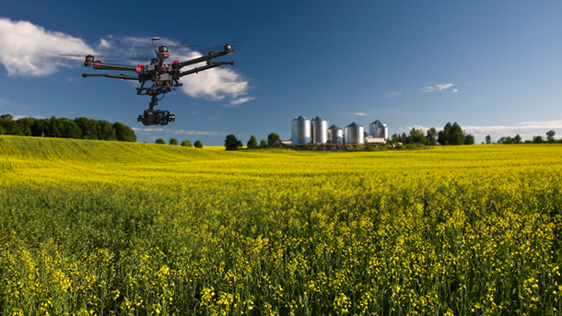
ТОП-25 найбільш інноваційних стартапів у сільському господарстві за версією Forbes
1. AgCode — компанія з управління виноградниками, яка допомагає підвищувати продуктивність та управління трудовими ресурсами шляхом стеження за урожайністю, польовими умовами та зрілості винограду.
2. AGERpoint виробляє програмне забезпечення, що використовує супутникові дані для управління горіховими і цитрусовими садами. Дані настільки деталізовані, що забезпечують унікальну інформацію для кожної деревини, таку як розмір крони або діаметр стовбура.
3. Arvegenix — Стартап розробляє нову покровну культуру, яка називається пенніцера. Рослина вирощується як проміжна зимова культура в сівообороті між кукурудзою та соєю. Сидерат захищає грунт від ерозії та нормалізує вміст азоту в ньому.

Slide 12
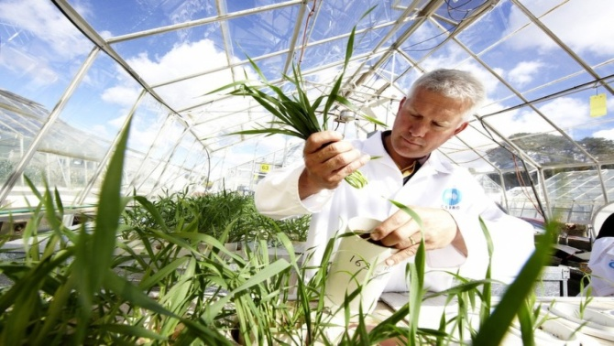
4. BluWrap — стартап запатентував технологію, яка подовжує терміни зберігання протеїнів. Виробники свіжої продукції завдяки їй можуть транспортувати продукцію морем, а не за допомогою авіадоставки.
5. Bovcontrol — нові «хмарні» технології з управлінню стадами, інвентарем, вакцинацією та харчуванням домашнього скоту.
6. BrightFarms створює теплиці в міських і приморських районах, по суті створює ферму безпосередньо біля пункту продажу. BrightFarms співпрацює з мережами супермаркетів Giant, ACME і Pick-n-save.
7. Clear Labs працює над створенням баз даних про світові харчові запаси, вивчає продукти харчування на молекулярному рівні. Мета роботи — допомогти роздрібним продавцям вибрати кращих постачальників продуктів харчування та уникнути спалахів хвороб харчового походження.
8. CropX — ізраїльський стартап, який продає «хмарне» програмне забезпечення для збільшення врожайності сільгоспкультур шляхом збереження води та енергії. Завдяки встановленим у полях датчикам, система автоматично доставляє необхідні обсяги води кожній рослині, а не поливає все поле цілком.

Slide 13
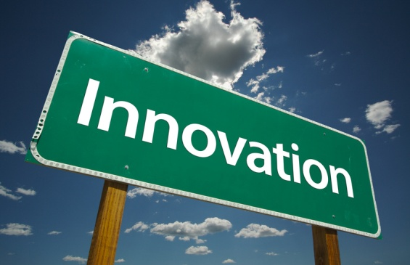
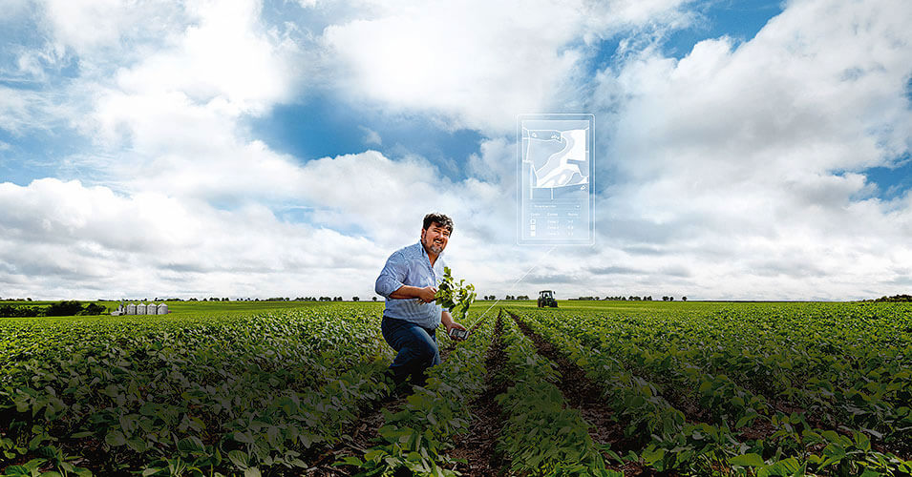
9. Farmer’s Edge випускає апаратно-програмний продукт, який використовує супутникові зображення і прецизійні технології для допомоги фермерам у визначенні та управлінні мінливістю сільгоспугідь.
10. Farmer’s Business Network — найбільша в США мережа, яка об'єднує понад 3400 фермерських господарств по всій країні. У соцмережі у відкритому доступі є інформація за закупівельними цінами, врожайністю, добривами тощо.
11. FarmLead — онлайн торгівельний майданчик, що дозволяє зерновим виробникам виходити за межі свого місцевого ринку і продавати продукцію кращим учасникам торгів. Реєстрація для продавців і покупців безкоштовна, крім того дотримується анонімність ділових переговорів.
12. FoodLogiQ — вартість відкликання з ринку харчового продукту обходиться компанії-виробнику приблизно $ 10 млн. Мета FoodLogiQ — зниження цих витрат шляхом відстеження всього ланцюжка поставок продуктів харчування від ферми до кінцевого споживача.

Slide 14
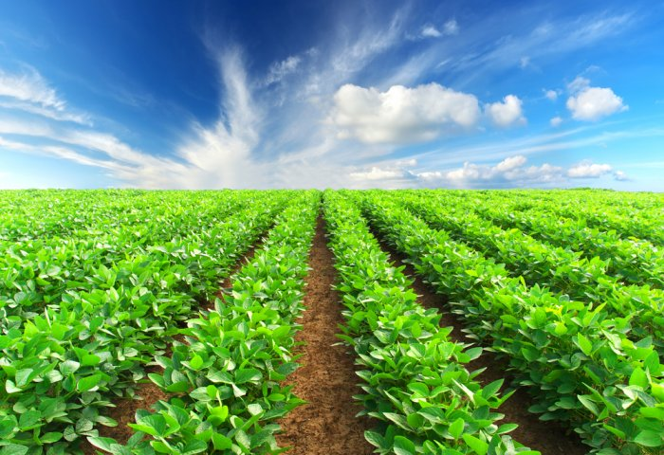
13. Full Harvest. У США щорічно викидається близько 9 млн т неякісних продуктів харчування. Мета стартапу — створення торгового майданчика, де виробники можуть знайти покупця на неякісний продукт.
14. Granular виробляє програмний продукт, що допомагає фермерам управляти трудовими ресурсами, а також контролювати прибутковість, прогнозувати доходи тощо.
15. Mavrx — програмний продукт даного стартапу візуалізує фермерське поле, виділяючи області, які потребують ресурсів. Програма дозволяє оцінювати продуктивність сільгоспкультур.
16. mOasis виробляє нетоксичну гелевидку грунтову добавку, що стимулює ріст насіння при мінімумі води. Ефект досягається шляхом утримання надлишків води безпосередньо біля кореневої зони рослини.
17. Produce Pay — система поставок, яка спрямована на усунення проблем із затримкою фінансових розрахунків. Завдяки їй фермер отримує розрахунок на наступний день після поставки, а не через 30-45 діб.

Slide 15
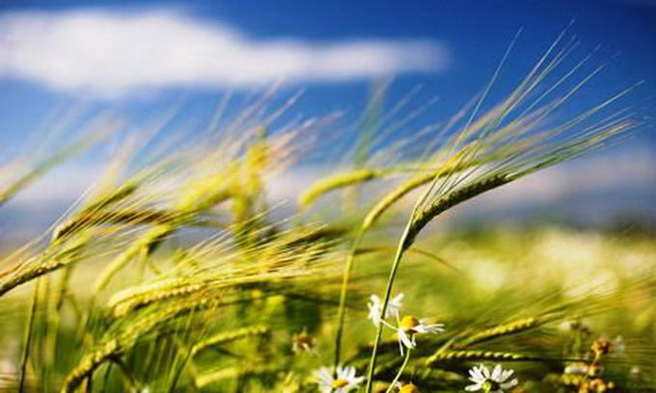
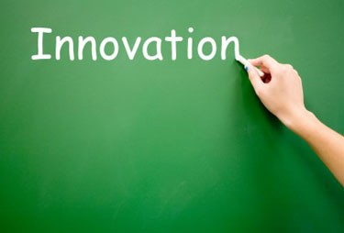
18. RipeIO — технологія розподіленого зберігання достовірних записів (технологія блокчейн) у роботі системи харчових поставок, яка покращує екологічну безпеку, мінімізує псування продуктів харчування.
19. S4 — аргентинська сільськогосподарська фінансово-технічна компанія, що страхує системні ризики виробників і дистриб'юторів харчової продукції в таких випадках, як посуха або повінь.
20. Sample6 — «найшвидша у світі система з виявлення харчових патогенів», які можуть бути знайдені в рослинах протягом 6 годин після потрапляння в них.
21. Spensa Technologies — програмний продукт, який дозволяє фермерам записувати, вивантажувати і відстежувати польові спостереження. Устаткування Z-Trap дозволяє фермерам відслідковувати шкідників у полях, виловлюючи та ідентифікуючи тип комахи.
22. Strider — додаток для боротьби з польовими шкідниками, завдяки якому можна відслідковувати ступінь зараження поля, вести облік із розпилення пестицидів.

Slide 16
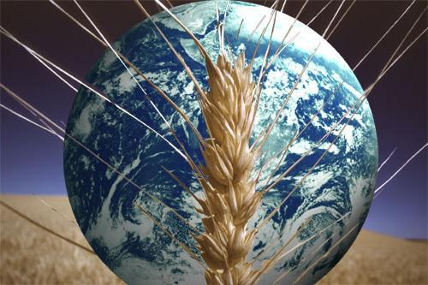
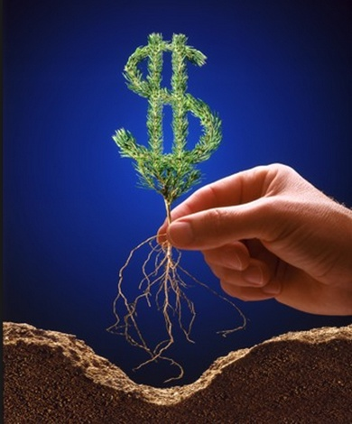
23. SWIIM, или Sustainable Water and Innovative Irrigation Management — система з управління ірригацією та контролю водних бюджетів.
24. Terviva — компанія, яка вирощує дерева понгаміі (Каранджа). Дерева виробляють у 10 разів більше олії насіння, ніж соєві боби, і можуть служити в якості альтернативи біопаливу.
25. Trace Genomics виробляє програмне забезпечення на основі штучного інтелекту і тестування геноміки для обчислення мікроорганізмів у грунті, допомагаючи, таким чином, оптимізувати врожайність поля.

Slide 17
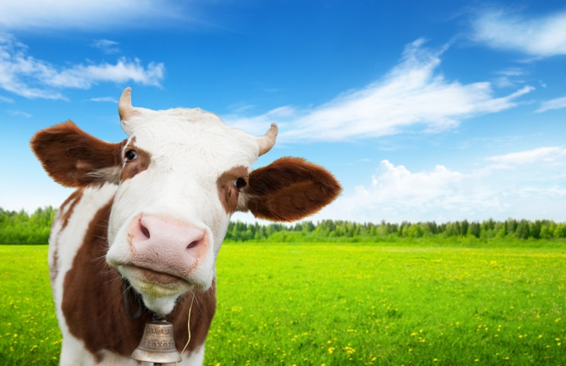
Дякую за увагу♥

